Slide 1

머신러닝 프로젝트 배송시간 예측
3조 - 김강현, 김주성, 이힘찬, 윤민우, 임윤정

Slide 2

CONTENTS
Part 1. Introduction
Part 3. Machine Learning
프로젝트 개요
일정표
분석 환경
분석 방법론
머신러닝 기법
모형 최적화
모형별 평가표
Part 2. Data Handling
Part 4. Conclusion
데이터 수집
데이터 전처리
EDA 및 시각화
파생변수 추가
결론
Q&A

Slide 3
Part 1.
Introduction
Introduction

Slide 4
Machine Learning
1.1
프로젝트 소개
Project Introduction
코로나 장기화로 인한 비대면 사회
[유통街와 ‘코로나 2년’]③'뜻밖의 호황' 맞은 이커머스, 한 단계 더 도약하나
https://www.opinionnews.co.kr/news/articleView.html?idxno=58805
[2021 결산-이커머스] 쿠팡 대박 IPO에 앞다퉈 상장·M&A
https://biz.newdaily.co.kr/site/data/html/2021/12/29/2021122900158.html
"코로나19 기회 못 살렸다"…글로벌 순위 하락한 韓 유니콘
https://www.hankyung.com/economy/article/2021122803537
코로나 유행의 장기화에 따른 ‘사회적 거리두기’가 지속되면서 비대면 기술 중심 사회로 전환이 가속화 되고 있다. 코로나로 인한 경제 침체에도 불구하고 비대면 경제활동에 적합한 특정 산업 분야는 여타의 분야와는 다르게 호황을 맞았다. IT 기술을 기반으로 하는 핀테크와 이커머스 분야가 대표적이다.
이번 프로젝트에서 주제로 선정한 olist는 브라질의 이커머스 플랫폼 기업으로 2021년, 창립 10년 이내, 기업가치 1조원 이상의 비상장 스타트업을 의미하는 유니콘 기업이 되었다.

Slide 5

Machine Learning
1.1
프로젝트 소개
Project Introduction
olist
브라질 e-commerce platform시장의 유니콘 기업
New Brazilian Unicorn: Olist Joins The Club With A Valuation of US$1.5 billion
https://contxto.com/en/brazil/new-brazilian-unicorn-olist-joins-the-club-with-a-valuation-of-us1-5-billion/
Olist Acquired Pax, specialized in logistics
https://olist.com/pt-br/sobre-nos/
2007년 브라질 파라나 주의 쿠리치바에서 장인들의 작품을 보여주기 위한 공간으로 시작한 Solidarium은 점차 영역을 확장해 2015년, olist라는 새로운 이름의 e-commerce platfor으로 새 출발을 하게 된다.
코로나를 비롯한 여러 악재로 인한 브라질의 경제 침체에도 불구하고 olist는 웰링턴 매니지먼트가 주도하는 Series E에서 소프트뱅크, 골드만 삭스 등의 투자자들로부터 $186million의 투자금 유치에 성공하면서 기업가치 $1.5billion(한화 약 1조 8천억 원)의 유니콘 기업으로 급부상했다.
olist는 2020년 물류운송기업 pax를 인수하여 배송 역량 강화와 경쟁력 제고를 위해 노력하고 있다. 이번 프로젝트에서는 소비자의 편의 증진을 위한 배송시간 예측을 목표로 하고 있다.

Slide 6
Machine Learning
1.2
일정표
Project Schedule
날짜 |  | 날짜
 |  | 2021-12-23 | 2021-12-24 |  | 2021-12-25 | 2021-12-26 | 2021-12-27 | 2021-12-28 | 2021-12-29 | 2021-12-30
일정 |  | 주제 확립화 | 담당 데이터 분석 (테이블 단위) | 한일 정리 | 주말 (개인 할일 분배) |  | 데이터셋 정보 총합 시각화 처리 | 알고리즘 시각화 플라스크 구현 | 웹에서 머신러닝을 가동 | PPT제작
이름 | 담당기능 | 주제 확립화 | <주문,제품관점> olist_order_items_dataset olist_order_payments _dataset olist_orders_dataset olist_products_dataset | 오더 아이템즈 데이터셋에서 프라이스 컬럼 이상함을 확인 | 거리 시간구하는크롤링 코드 작성 |  | 이상치,결측치 처리 좌표정보로 실제 지형에 맞는 거리 계산 방법 배송시작부터 배송완료까지의 컬럼으로 배송시간 계산 머신러닝 모형 공부 | 전처리단계의 원핫 인코딩 크롤링 코드 다시 작성 | 모델링 파생변수 추가 크롤링한 변수 추가 | 웹에서 머신러닝 연동 결과값 확인 PPT에 필요한 자료 정리 시연영상 제작
김강현 | 알고리즘
이힘찬 | 알고리즘 |  |  | items_dataset, orders_dataset, products_dataset을 조인하여 날짜별 구매랑확인 | 제거해야하는 셀러내용 제거 공부해야되는 목록 공유
윤민우 | 워드클라우드, 시각화 |  | olist_order_reviews _dataset | 워드 클라우드,언어번역 | 워드 클라우드 |  | EDA,시각화 주제에 맞게 필요한 코드 학습 | 플라스크로 웹 화면 구현 | DB에 들어갈 값 추출
임윤정 | 내용분석, 시각화 | 개인사정 | olist_customers_dataset olist_sellers_dataset olist_sellers_dataset | 커스터머,셀러 지역 카운트확인 | 데이터셋 합치는거 지도에 시각화공부 |  | 데이터병합, 시각화(지도) zip_code내용 평균화작업 | 구현된 화면 CSS로 정리 | 웹에 필요한 값을 DB설정
김주성 | 시각화 | 병가 |  |  |  |  | 시각화(지도) kaggle 시각화 자료 공부해서 데이터셋에 적용할 방법 모색 | 상관분석, 시각화(요일별배송시간, 요일별 주문량) | PPT초안및 템플릿 결정
기타메모 |  |  | ★날짜별 데이터가 많지않아서 주제변경 (수요예측->배송기간확인) |  |  |  |  |  | ★거리를 구하는 크롤링완료 | ★완성

Slide 7










Machine Learning
1.3
분석 및 개발 환경
Analysis & Development Tools
개발 도구
Vscode 1.63.2
Python 3.9.7
Jupyter notebook 6.4.5
Sqlite 3.12.2
Github
Flask 2.0.2
ANACONDA 2.1.1
ATOM 9.4.4
KakaoTalk 3.3.6.2992

Slide 8
Machine Learning
1.3
분석 및 개발 환경
Analysis & Development Tools
라이브러리
Pandas
Numpy
Seaborn
sklearn
Cvs
Dataprep.eda
datetime
Matplotlib.pyplot
Geopandas
Plotly.graph_objects
Holoviews
Geoviews
Datashader
Colorcet
Bokeh.io
Wordcloud
Nltk.tokenize
Nltk.corpus
String
Nltk.stem
Nltk.probability
Collections
Heapq
Selenium
Bs4
googletrans
Flask

Slide 9
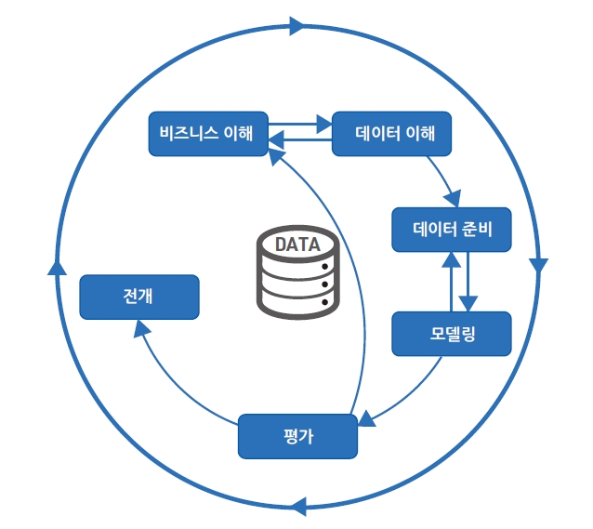
Machine Learning
1.4
분석방법론
Analytical Methodology
업무이해
비즈니스 관점에서 프로젝트의 목적과 요구사항을 이해하기 위한 단계
데이터 분석을 위한 문제정의
2) 데이터 이해
데이터를 수집하고, 데이터 속성을 이해하기 위한 단계
데이터 품질에 대한 문제점을 인식하고 인사이트를 발견하는 단계
3) 데이터 준비
분석기법에 적합한 데이터를 편성하는 단계
데이터 셋 선택, 데이터 정제 등
4) 모델링
다양한 모델링 기법과 알고리즘을 선택하고 모델링에 사용되는 파라미터들을 최적화하는 단계
모델의 성능을 평가하고 over fitting 이 되었는지 확인
5) 평가
모델링 결과가 프로젝트 목적에 부합하는지를 평가
모델링 과정, 분석결과등을 평가
6) 전개
완성된 모델을 실 업무에 적용하기 위한 계획을 수립하는 단계
모니터링과 모델의 유지보수 계획 마련
CRISP-DM 방법론

Slide 10
Part 2.
Data Handling
Data Handling

Slide 11

Machine Learning
2.1
데이터 수집
Data Collecting
Brazilian E-Commerce Public Dataset by Olist
103886
32951
99224
99441
112650
3095
99441
1000163
https://www.kaggle.com/olistbr/brazilian-ecommerce

Slide 12
Machine Learning
2.2
데이터 전처리
Data Preprocessing
분석과 관련 없는 변수 제외
olist_order_payments_dataset
order_id
payment_sequential
payment_type
payment_installments
payment_value
olist_products_dataset
product_id
product_category_name
product_name_lenght
product_description_lenght
product_photos_qty
product_weight_g
product_length_cm
product_height_cm
product_width_cm
product_category_name_ translation
product_category_name
product_category_name_english
olist_order_reviews_dataset
review_id
order_id
review_score
review_comment_title
review_comment_message
review_creation_date
review_answer_timestamp
olist_orders_dataset
order_id
customer_id
order_status
order_purchase_timestamp
order_approved_at
order_delivered_carrier_date
order_delivered_customer_date
order_estimated_delivery_date
olist_order_items_dataset
order_id
order_item_id
product_id
seller_id
shipping_limit_date
price
freight_value
olist_sellers_dataset
seller_id
seller_zip_code_prefix
seller_city
seller_state
olist_customers_dataset
customer_id
customer_unique_id
customer_zip_code_prefix
customer_city
customer_state
olist_geolocation_dataset
geolocation_zip_code_prefix
geolocation_lat
geolocation_lng
geolocation_city
geolocation_state

Slide 13
Machine Learning
2.2
데이터 전처리
Data Preprocessing
olist_products_dataset
product_id | product _category_name | product _name_lenght | product _description _lenght | product _photos_qty | product _weight_g | product _length_cm | product _height_cm | product _width_cm
1e9e8ef04dbcff4541ed26657ea517e5 | perfumaria | 40 | 287 | 1 | 225 | 16 | 10 | 14
3aa071139cb16b67ca9e5dea641aaa2f | artes | 44 | 276 | 1 | 1000 | 30 | 18 | 20
96bd76ec8810374ed1b65e291975717f | esporte_lazer | 46 | 250 | 1 | 154 | 18 | 9 | 15
cef67bcfe19066a932b7673e239eb23d | bebes | 27 | 261 | 1 | 371 | 26 | 4 | 26
product_category_name | product_category_name_english
esporte_lazer | sports_leisure
perfumaria | perfumery
bebes | baby
artes | art
product_category_name_translation

Slide 14
Machine Learning
2.2
데이터 전처리
Data Preprocessing
olist_geolocation_dataset
geolocation_zip_code_prefix | geolocation_lat | geolocation_lng | geolocation_city | geolocation_state
1002 | -23.54831798 | -46.6354211 | sao paulo | SP
1002 | -23.54741686 | -46.63636125 | sao paulo | SP
1002 | -23.54855107 | -46.63507239 | sao paulo | SP
1002 | -23.54813707 | -46.63590489 | sao paulo | SP
1002 | -23.54855107 | -46.63507239 | sao paulo | SP
1002 | -23.54831798 | -46.6354211 | sao paulo | SP
1002 | -23.54887845 | -46.63400363 | sao paulo | SP
1002 | -23.54855107 | -46.63507239 | sao paulo | SP
1002 | -23.54887845 | -46.63400363 | sao paulo | SP
1002 | -23.54855107 | -46.63507239 | sao paulo | SP
1002 | -23.54855107 | -46.63507239 | sao paulo | SP
1002 | -23.54464134 | -46.63317979 | s찾o paulo | SP
1002 | -23.54855107 | -46.63507239 | sao paulo | SP
고객의 위치가 zip_code로 주어지는데, 정확한 위치는 복수의 값이므로 좌표에 해당하는 값을 평균화
geolocation_zip_code_prefix | geolocation_lat | geolocation_lng
1002 | -23.54814573 | -46.63497921
geolocation_zip_code_prefix의
우편번호 값으로 평균화

Slide 15
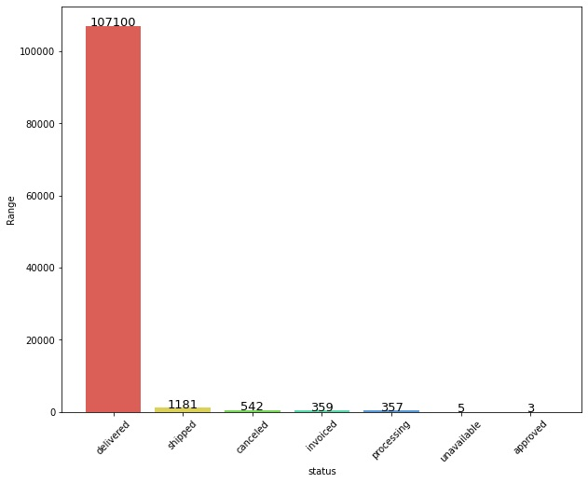
Machine Learning
2.2
데이터 전처리
Data Preprocessing
order_id | customer_id | order_status | order_purchase _timestamp | order _approved_at | order_delivered _carrier_date | order_delivered _customer_date | order_estimated _delivery_date
a4591c265e18cb1dcee52889e2d8acc3 | 503740e9ca751ccdda7ba28e9ab8f608 | delivered | 2017-07-09 21:57 | 2017-07-09 22:10 | 2017-07-11 14:58 | 2017-07-26 10:57 | 2017-08-01 0:00
136cce7faa42fdb2cefd53fdc79a6098 | ed0271e0b7da060a393796590e7b737a | invoiced | 2017-04-11 12:22 | 2017-04-13 13:25 |  |  | 2017-05-09 0:00
ee64d42b8cf066f35eac1cf57de1aa85 | caded193e8e47b8362864762a83db3c5 | shipped | 2018-06-04 16:44 | 2018-06-05 4:31 | 2018-06-05 14:32 |  | 2018-06-28 0:00
15bed8e2fec7fdbadb186b57c46c92f2 | f3f0e613e0bdb9c7cee75504f0f90679 | processing | 2017-09-03 14:22 | 2017-09-03 14:30 |  |  | 2017-10-03 0:00
6942b8da583c2f9957e990d028607019 | 52006a9383bf149a4fb24226b173106f | shipped | 2018-01-10 11:33 | 2018-01-11 2:32 | 2018-01-11 19:39 |  | 2018-02-07 0:00
8e24261a7e58791d10cb1bf9da94df5c | 64a254d30eed42cd0e6c36dddb88adf0 | unavailable | 2017-11-16 15:09 | 2017-11-16 15:26 |  |  | 2017-12-05 0:00
1b9ecfe83cdc259250e1a8aca174f0ad | 6d6b50b66d79f80827b6d96751528d30 | canceled | 2018-08-04 14:29 | 2018-08-07 4:10 |  |  | 2018-08-14 0:00
배송시간이 완료된 경우에만 배송출발, 배송도착 데이터가 존재하므로
olist_orders_dataset의order_status가 delivered인 값만을 사용

Slide 16
Machine Learning
2.2
데이터 전처리
Data Preprocessing
olist_order_items_dataset
판매자가 일치하지 않음!
order_id | Order _item_id | product_id | seller_id | Shipping _limit_date | price | Freight _value
002f98c0f7efd42638ed6100ca699b42 | 1 | d41dc2f2979f52d75d78714b378d4068 | 7299e27ed73d2ad986de7f7c77d919fa | 2017-08-10 9:30 | 8.99 | 32.57
002f98c0f7efd42638ed6100ca699b42 | 2 | 880be32f4db1d9f6e2bec38fb6ac23ab | fa40cc5b934574b62717c68f3d678b6d | 2017-08-10 9:30 | 44.9 | 7.16
order_id에 따라 배송정보가 기재 되는데
판매자(발송지)가 다른 경우가 존재
->배송시간이 정확하지 않으므로 데이터에서 삭제
삭제건수:3103
order_id | customer_id | order_status | order_purchase _timestamp | Order _approved_at | order_delivered _carrier_date | order_delivered _customer_date | order_estimated _delivery_date
002f98c0f7efd42638ed6100ca699b42 | 75fd1fb0bb511fc71ac2b2649c02b21b | delivered | 2017-08-04 9:19 | 2017-08-04 9:30 | 2017-08-04 18:09 | 2017-08-07 19:07 | 2017-09-05 0:00
olist_orders_dataset

Slide 17
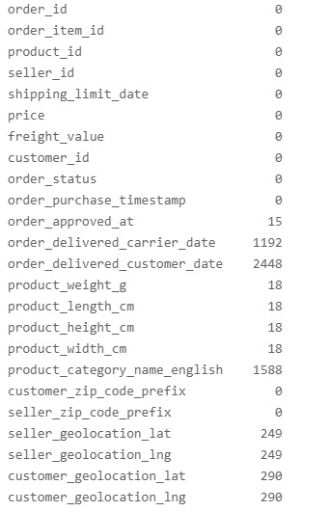
Machine Learning
2.2
데이터 전처리
Data Preprocessing
결측치 처리
카테고리로 ‘other’을 입력
결측치이므로 값을 삭제

Slide 18
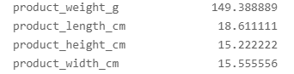
Machine Learning
2.2
데이터 전처리
Data Preprocessing
결측치 처리
order_id | seller_id | price | ... | product_length_cm | product_height_ cm | product_width_ cm
101157d4fae1c9fb74a00a5dee265c25 | 4e922959ae960d389249c378d1c939f5 | 29 | ... | NaN | NaN | NaN
1521c6bb7b1028154c8c67cf80fa809f | 4e922959ae960d389249c378d1c939f5 | 29 | ... | NaN | NaN | NaN
415cfaaaa8cea49f934470548797fed1 | 4e922959ae960d389249c378d1c939f5 | 29 | ... | NaN | NaN | NaN
415cfaaaa8cea49f934470548797fed1 | 4e922959ae960d389249c378d1c939f5 | 29 | ... | NaN | NaN | NaN
595316a07cd3dea9db7adfcc7e247ae7 | 4e922959ae960d389249c378d1c939f5 | 39 | ... | NaN | NaN | NaN
6e150190fbe04c642a9cf0b80d83ee16 | 4e922959ae960d389249c378d1c939f5 | 39 | ... | NaN | NaN | NaN
결측치를 탐색한 결과
17건이 한 seller에게서 발생, 17건의 가격이 29,39로
두가지 -> 해당seller의 price가 29,39인 제품의 평균값으로 처리하고 나머지 1개 행은 삭제 처리
b[b['seller_id']=='4e922959ae960d389249c378d1c939f5'][b[b['seller_id']=='4e922959ae960d389249c378d1c939f5']['price']==39].mean()

Slide 19
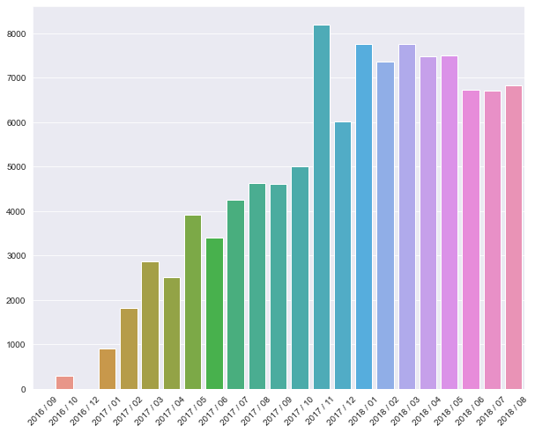
Machine Learning
2.3
EDA 및 시각화
EDA & Visualization
월별 주문량
데이터셋에 포함된 기간인 2016년 09월부터 2018년 08월까지 월별 주문량이 지속적으로 증가하는 추세에 있다.

Slide 20
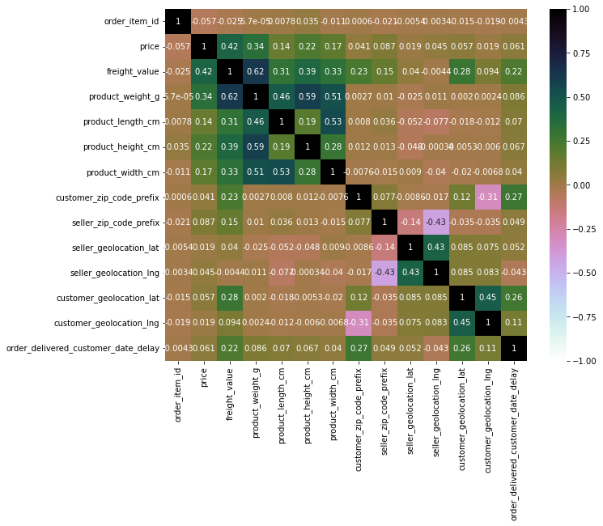
Machine Learning
2.3
EDA 및 시각화
EDA & Visualization
피어슨 상관계수
연속형 변수 간 상관성을 파악하기 위한 피어슨 상관계수 분석에서 파악된 상관성
운송비 - 제품가격 0.42
제품의 무게 - 운송비 0.62
배송기간 - 고객의 위치 0.27

Slide 21
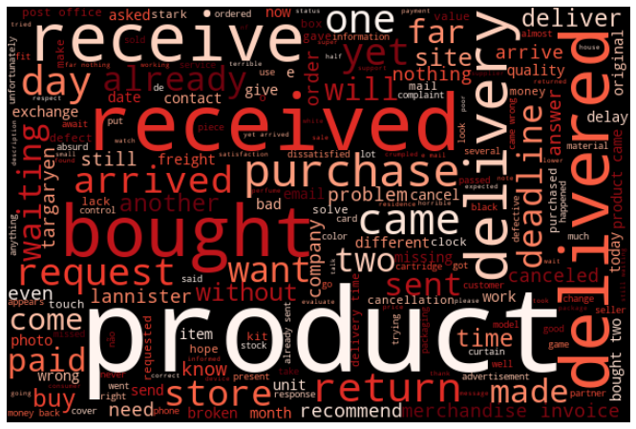
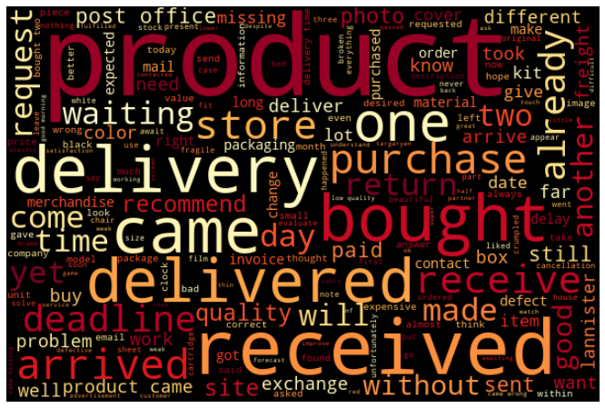
Machine Learning
2.3
EDA 및 시각화
EDA & Visualization
리뷰데이터 분석 및 시각화(워드클라우드)11145건
리뷰 1점
리뷰 2점
1점 리뷰와 2점 리뷰에서 공통적으로 찾아볼 수 있는 공통된 단어로 Waiting, deadline, yet 등의 배송시간과 관련된 단어들이 많이 사용되었음을 볼 수 있다.

Slide 22
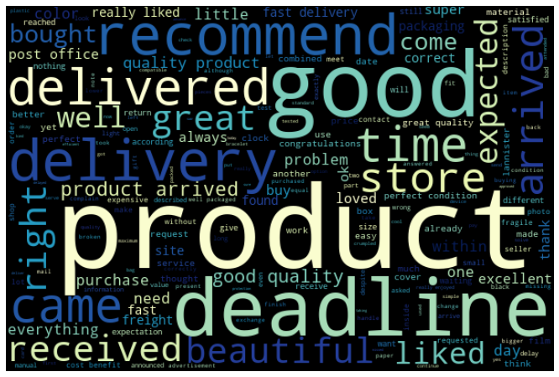
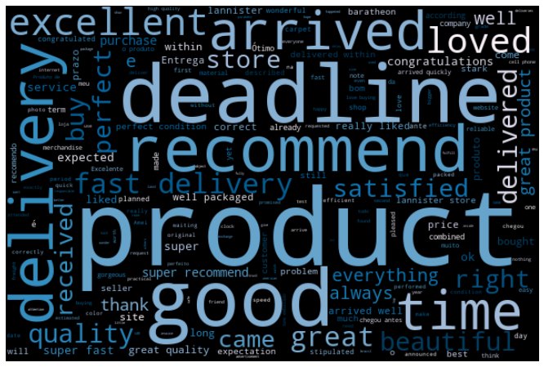
Machine Learning
2.3
EDA 및 시각화
EDA & Visualization
리뷰 4점
리뷰 5점
4점, 5점리뷰에서도 마찬가지로 arrived, deadline, delivered등과같이 배송시간과 관련된 리뷰내용을 찾아 볼 수 있습니다. 따라서 배송 관련 이슈가 굉장히 중요하다는 인사이트를 찾을 수 있었고 배송기간 예측 머신러닝을 구축하게 되었습니다.

Slide 23
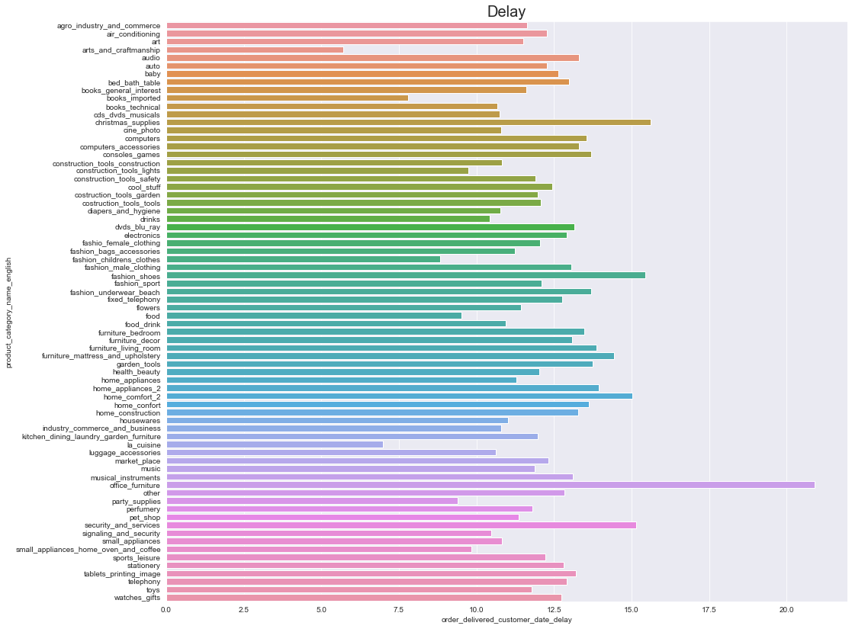
Machine Learning
2.3
EDA 및 시각화
EDA & Visualization
카테고리별 평균 배송기간
그래프로 보았을 때
카테고리별 평균 배송기간이 차이가 있는 것으로 예상할 수 있다.

Slide 24
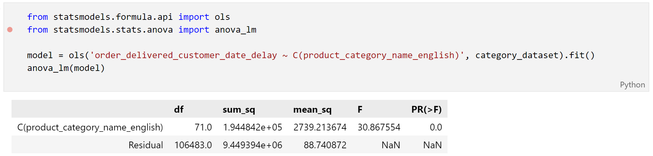
Machine Learning
2.3
EDA 및 시각화
EDA & Visualization
카테고리와 평균 배송기간 ANOVA 분석
ANOVA 분석 결과 카테고리별 평균 배송기간의 차이가 유의미 하다는 것을 알 수 있다.

Slide 25
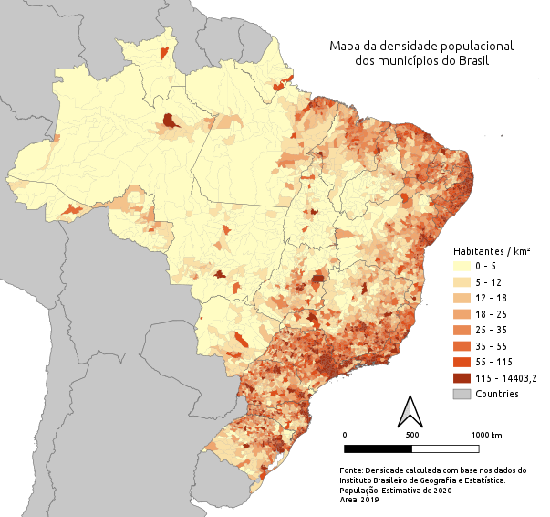
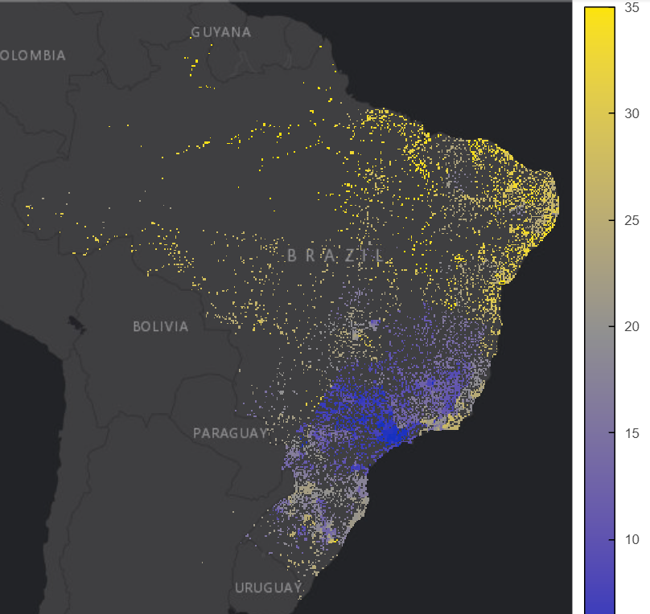
Machine Learning
2.3
EDA 및 시각화
EDA & Visualization
브라질 인구밀도 지도
위치별 평균배송시간
우편번호에 따른 평균 배송기간으로 봤을 때, 대도시와 먼 거리에 거주하는 경우 배송기간이 대폭 늘어난다.

Slide 26
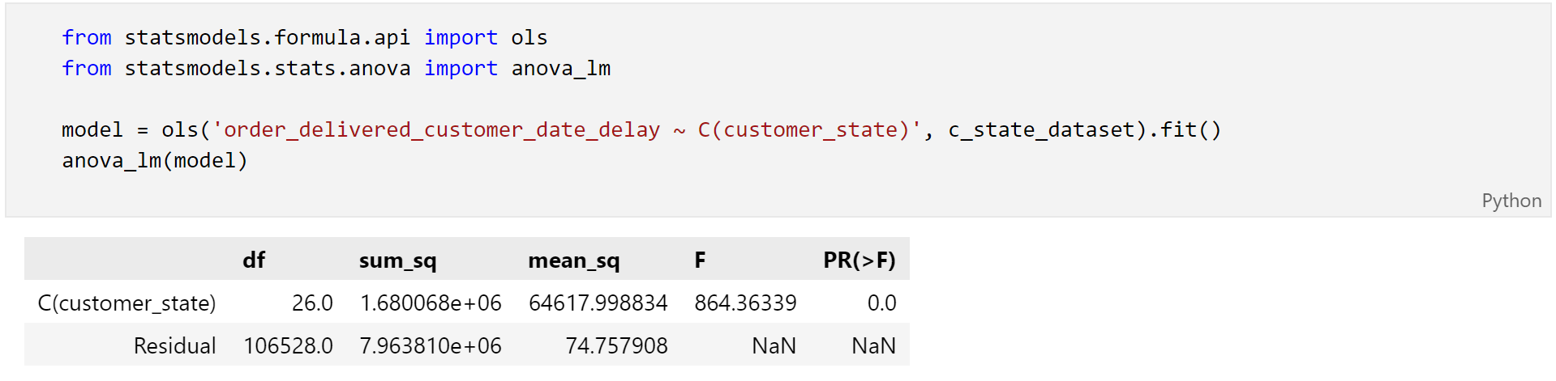
Machine Learning
2.3
EDA 및 시각화
EDA & Visualization
소비자 거주지역과 배송기간 ANOVA 분석
ANOVA 분석 결과 소비자 거주지역별 배송기간의 차이가 유의미 하다는 것을 알 수 있습니다.

Slide 27
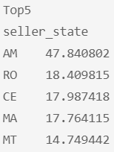
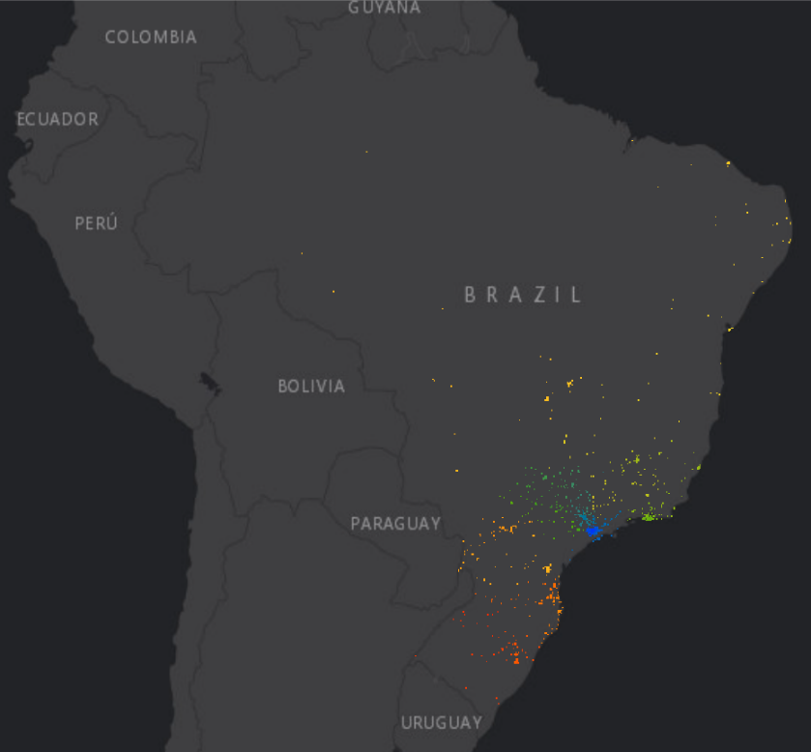
Machine Learning
2.3
EDA 및 시각화
EDA & Visualization
판매자들의 거주지역과 배송기간
판매자들이 대부분 상파울로, 리우데 자네이루와 같은 대도시에 위치하고 있음을 확인할 수 있다.
판매자가 대도시와 거리가 먼 위치에 거주시 배송이 오래 걸리므로 거주 지역에 따른 배송기간이 차이가 있음을 예상할 수 있다.

Slide 28
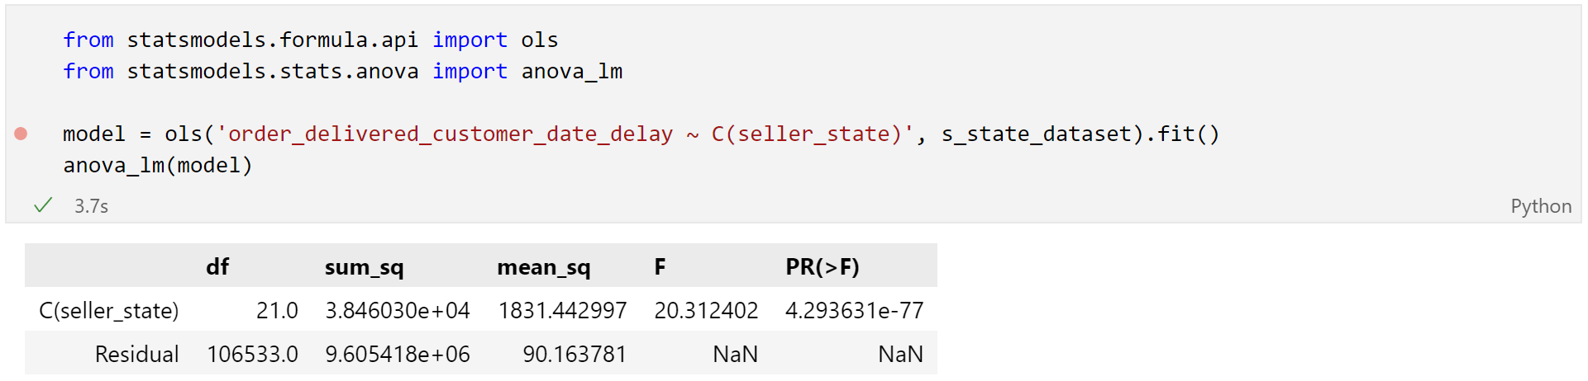
Machine Learning
2.3
EDA 및 시각화
EDA & Visualization
판매자 거주지역과 배송기간 ANOVA 분석
ANOVA 분석 결과 판매자 거주지역별 배송기간의 차이가 유의미 하다는 것을 알 수 있습니다.

Slide 29
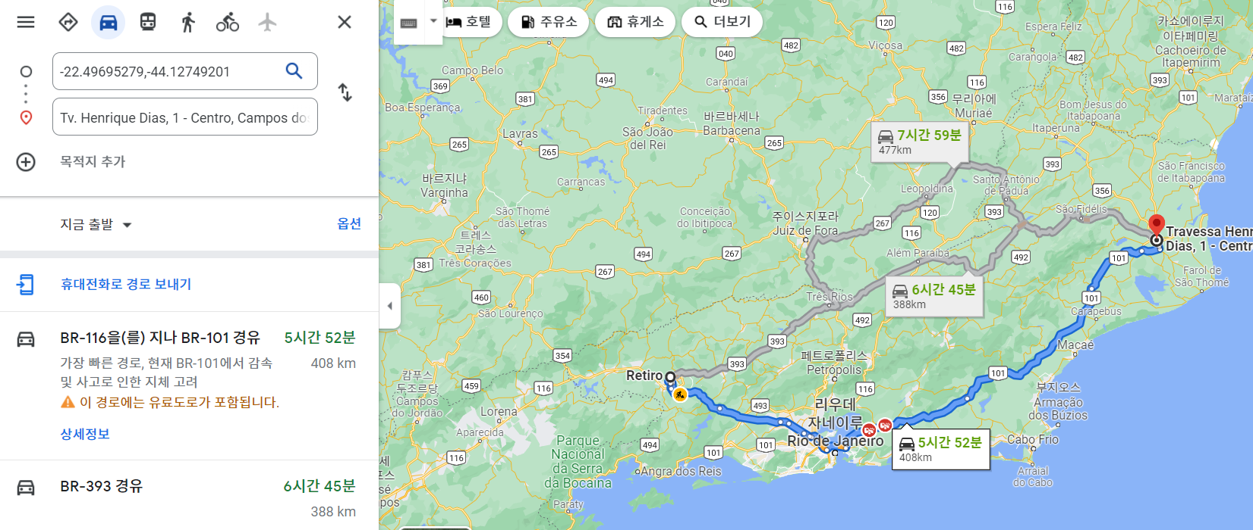
Machine Learning
2.4
파생변수 추가
Adding Derived Variable
customer_zip _code_prefix | seller_zip _code_prefix | seller _geolocation_lat | seller _geolocation_lng | customer _geolocation_lat | customer _geolocation_lng
28013 | 27277 | -22.49695279 | -44.12749201 | -21.76277535 | -41.3096327
15775 | 3471 | -23.56509562 | -46.51856509 | -20.22052679 | -50.90342437
35661 | 37564 | -22.26258413 | -46.17112394 | -19.87030466 | -44.5933257
12952 | 14403 | -20.55362363 | -47.38735912 | -23.08992525 | -46.61165423
13226 | 87900 | -22.92938379 | -53.13587259 | -23.24340153 | -46.82761413
geopy
위도,경도의
값을 기준으로
직선거리 취득
volume_cm
2240
10800
2430
2704
4420

Slide 30
Machine Learning
2.4
파생변수 추가
Adding Derived Variable
위치에 따른 실거리 취득(크롤링)
order_id | seller_id | customer_id | customer_zip _code_prefix | seller_zip _code_prefix | seller _geolocation_lat | seller _geolocation_lng | customer _geolocation_lat | customer _geolocation_lng
00010242fe8c5a6d1ba2dd792cb16214 | 48436dade18ac8b2bce089ec2a041202 | 3ce436f183e68e07877b285a838db11a | 28013 | 27277 | -22.49695279 | -44.12749201 | -21.76277535 | -41.3096327
00018f77f2f0320c557190d7a144bdd3 | dd7ddc04e1b6c2c614352b383efe2d36 | f6dd3ec061db4e3987629fe6b26e5cce | 15775 | 3471 | -23.56509562 | -46.51856509 | -20.22052679 | -50.90342437
000229ec398224ef6ca0657da4fc703e | 5b51032eddd242adc84c38acab88f23d | 6489ae5e4333f3693df5ad4372dab6d3 | 35661 | 37564 | -22.26258413 | -46.17112394 | -19.87030466 | -44.5933257
00024acbcdf0a6daa1e931b038114c75 | 9d7a1d34a5052409006425275ba1c2b4 | d4eb9395c8c0431ee92fce09860c5a06 | 12952 | 14403 | -20.55362363 | -47.38735912 | -23.08992525 | -46.61165423
00042b26cf59d7ce69dfabb4e55b4fd9 | df560393f3a51e74553ab94004ba5c87 | 58dbd0b2d70206bf40e62cd34e84d795 | 13226 | 87900 | -22.92938379 | -53.13587259 | -23.24340153 | -46.82761413
참고
전체:94950(80000+14664+286)
애러:286
다시구한값:116
최종삭제값:170
크롤링
소요시간:25시간
사용대수 :5대
입력데이터 수:94950건
출력 데이터수:94562건
값을 취득

Slide 31
Machine Learning
2.4
파생변수 추가
Adding Derived Variable
olist_products_dataset
product_id | product_category_name | product _length_cm | product _height_cm | product _width_cm
1e9e8ef04dbcff4541ed26657ea517e5 | perfumaria | 16 | 10 | 14
3aa071139cb16b67ca9e5dea641aaa2f | artes | 30 | 18 | 20
96bd76ec8810374ed1b65e291975717f | esporte_lazer | 18 | 9 | 15
cef67bcfe19066a932b7673e239eb23d | bebes | 26 | 4 | 26
9dc1a7de274444849c219cff195d0b71 | utilidades_domesticas | 20 | 17 | 13
volume_cm
2240
10800
2430
2704
4420
상품의 부피의 값을 계산
product_length_cm
*product_height_cm
*product_width_cm
=volume_cm

Slide 32
Machine Learning
2.4
파생변수 추가
Adding Derived Variable
olist_orders_dataset
order_purchase_timestamp
2017-10-02 10:56
2018-07-24 20:41
2018-08-08 8:38
2017-11-18 19:28
2018-02-13 21:18
주문 날짜를
년,월,일,요일,시간
칼럼으로 파생
order _purchase_year | order _purchase_month | order _purchase_day | order _purchase_dayofweek | order _purchase_hour
2017 | 9 | 13 | 2 | 8
2017 | 4 | 26 | 2 | 10
2018 | 1 | 14 | 6 | 14
2018 | 8 | 8 | 2 | 10
2017 | 2 | 4 | 5 | 13

Slide 33
Machine Learning
2.4
파생변수 추가
Adding Derived Variable
최종데이터
항목명 | 샘플데이터 | 설명 | 데이터형
price | 58.9 | 가격 | float
freight_value | 13.29 | 배송비 | float
product_weight_g | 650 | 상품무게 | float
product_category_name_english | cool_stuff | 상품카테고리 | str
order_delivered_customer_date_delay | 7.614421296 | 상품배송기간 | float
customer_state | RJ | 고객의 도시 | str
seller_state | SP | 판매자의 도시 | str
distance_crawling | 408 | 고객과 판매자의 거리 | float
order_purchase_year | 2017 | 구매년도 | int
order_purchase_month | 9 | 구매한달 | int
order_purchase_day | 13 | 구매한일자 | int
order_purchase_dayofweek | 2 | 구매한요일 | int
order_purchase_hour | 8 | 구매한시간 | int
volume_cm | 3528 | 상품의 부피 | float
총 데이터
106384건
price | freight_value | product _weight_g | product_category _name_english | order_delivered _customer_date_delay | customer_state | seller_state | distance_crawling | order _purchase_year | order _purchase_month | order_purchase_day | order_purchase _dayofweek | order _purchase_hour | volume_cm
58.9 | 13.29 | 650 | cool_stuff | 7.614421296 | RJ | SP | 408 | 2017 | 9 | 13 | 2 | 8 | 3528
239.9 | 19.93 | 30000 | pet_shop | 16.21618056 | SP | SP | 637 | 2017 | 4 | 26 | 2 | 10 | 60000
199 | 17.87 | 3050 | furniture_decor | 7.9484375 | MG | MG | 406 | 2018 | 1 | 14 | 6 | 14 | 14157
12.99 | 12.79 | 200 | perfumery | 6.147268519 | SP | SP | 366 | 2018 | 8 | 8 | 2 | 10 | 2400
199.9 | 18.14 | 3750 | garden_tools | 25.11435185 | SP | PR | 809 | 2017 | 2 | 4 | 5 | 13 | 42000

Slide 34
Machine Learning
2.4
파생변수 추가
Adding Derived Variable
데이터처리
항목명 | 단계 | 사용
price | 표준화 | StandardScaler
freight
weight
distance
volume
category | 인코딩 | 원-핫인코딩
c_state
s_state
now.month | 표준화 | sin,cos적용
now.day
now.weekday()
now.hour
delivered_time | 목표변수
각 변수에 알맞은
데이터 처리를 진행
price | freight_value | product _weight_g | product_category _name_english | order_delivered _customer_date_delay | customer_state | seller_state | distance_crawling | order _purchase_year | order _purchase_month | order_purchase_day | order_purchase _dayofweek | order _purchase_hour | volume_cm
58.9 | 13.29 | 650 | cool_stuff | 7.614421296 | RJ | SP | 408 | 2017 | 9 | 13 | 2 | 8 | 3528
239.9 | 19.93 | 30000 | pet_shop | 16.21618056 | SP | SP | 637 | 2017 | 4 | 26 | 2 | 10 | 60000
199 | 17.87 | 3050 | furniture_decor | 7.9484375 | MG | MG | 406 | 2018 | 1 | 14 | 6 | 14 | 14157
12.99 | 12.79 | 200 | perfumery | 6.147268519 | SP | SP | 366 | 2018 | 8 | 8 | 2 | 10 | 2400
199.9 | 18.14 | 3750 | garden_tools | 25.11435185 | SP | PR | 809 | 2017 | 2 | 4 | 5 | 13 | 42000

Slide 35
Part 3.
Machine Learning
Machine Learning

Slide 36
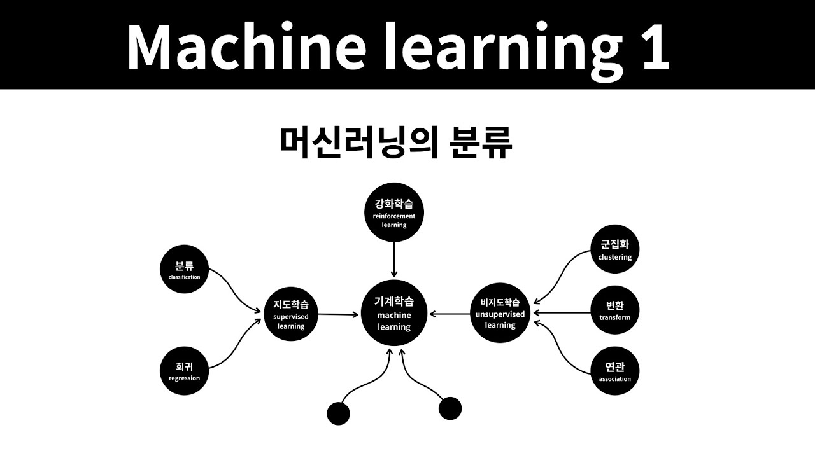
Machine Learning
3.1
머신러닝 기법
Machine Learning Models
지도 학습 : 데이터셋의 정답(배송기간)을 알고 있으므로 지도학습
회귀 모형 : 목표변수(배송기간)가 연속형 변수이므로 회귀모형
사용한 기법 : LinearRegression, Ridge, Rasso과 XGB ,CatBoost등
부스팅 기법 총 9종류

Slide 37
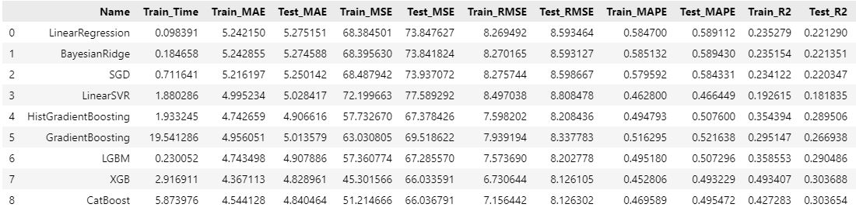
Machine Learning
3.1
회귀분석 모델
Regression Analysis Model
파생변수 추가 전 데이터셋
기존 데이터셋에서 전처리만 한 데이터 셋으로 여러 회귀모형을 적합한 결과
(교차검증하지 않은 모형 결과)
XGBoost모형의 Test-set의 RMSE가 가장 낮고, R2 값이 가장 높았다.
R2값이 0.3으로 너무 낮다고 판단하여 파생변수를 추가했다.
RandomForest도 추가해서 적용해 봐야한다.

Slide 38
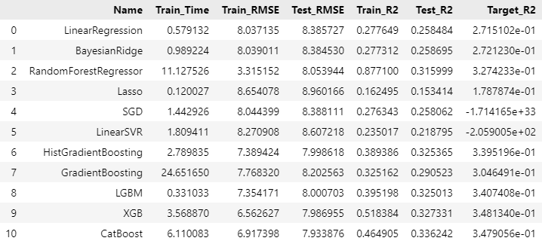
Machine Learning
3.1
회귀분석 모델
Regression Analysis Model
파생변수 추가 후 데이터셋
전처리 후 데이터에서 파생변수(geopy.distance, 날짜데이터 분리 등)를 추가한 데이터 셋
파생변수가 추가된 데이터 셋에서는 5-fold cross validation을 진행해 Target-R2컬럼이 추가됨
모든 모델은 튜닝이 진행 되지않은 default값으로 진행
파생변수를 추가했을 때 R2는 소폭 증가, RMSE는 소폭 감소

Slide 39
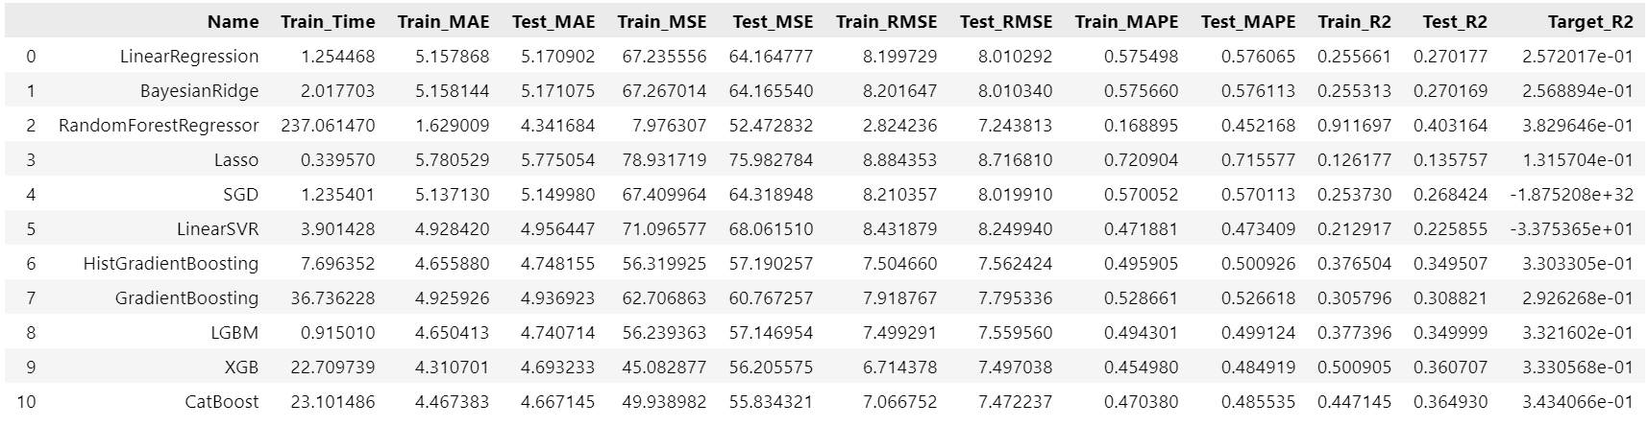
Machine Learning
3.1
회귀분석 모델
Regression Analysis Model
geopy.distance -> real.distance
geopy라이브러리를 사용한 거리 데이터를 customer와 seller의 좌표를 크롤링해 실제 이동거리로 변환
geopy.distance에서는 5 fold-cross validatio했을때 XGBoost가 가장 성능이 좋았다.
real.distanc에서는 RandomForestRegressor모형이 가장 성능이 좋았다.
해당 모형의 최적의 파라미터를 찾는 최적화 과정 진행

Slide 40
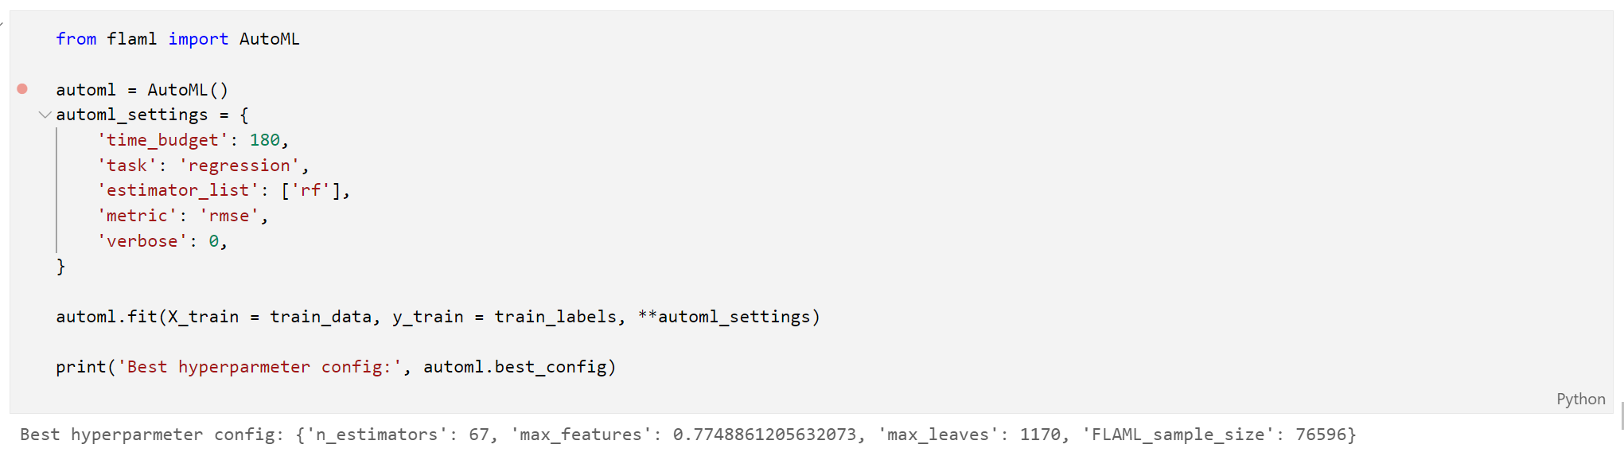
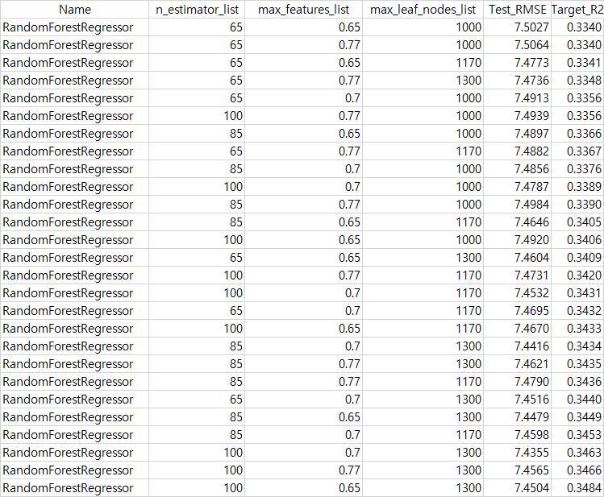
Machine Learning
3.2
모형 최적화
Model Optimization
AutoML 라이브러리
해당 모형의 최적화된 파라미터를 추천해줌
추천해준 파라미터를 기반으로 근사값 설정
반복문을 활용해 각 하이퍼 파라미터를 적용
하지만 성능 개선은 이루어 지지 않음
N_estimator는 커질 수록 성능 향상
Max_features_list는 감소할수록 성능 향상
Max_leaf_list 또한 커질 수록 성능 향상

Slide 41
Machine Learning
3.3
모형별 평가
Evaluation by Model
Name | n_estimator_list | max_features_list | max_leaf_nodes_list | Test_RMSE | Target_R2
RandomForestRegressor | 65 | 0.65 | 1000 | 7.5027 | 0.334
RandomForestRegressor | 65 | 0.77 | 1000 | 7.5064 | 0.334
RandomForestRegressor | 65 | 0.65 | 1170 | 7.4773 | 0.3341
RandomForestRegressor | 65 | 0.77 | 1300 | 7.4736 | 0.3348
RandomForestRegressor | 65 | 0.7 | 1000 | 7.4913 | 0.3356
RandomForestRegressor | 100 | 0.77 | 1000 | 7.4939 | 0.3356
RandomForestRegressor | 85 | 0.65 | 1000 | 7.4897 | 0.3366
RandomForestRegressor | 65 | 0.77 | 1170 | 7.4882 | 0.3367
RandomForestRegressor | 85 | 0.7 | 1000 | 7.4856 | 0.3376
RandomForestRegressor | 100 | 0.7 | 1000 | 7.4787 | 0.3389
RandomForestRegressor | 85 | 0.77 | 1000 | 7.4984 | 0.339
RandomForestRegressor | 85 | 0.65 | 1170 | 7.4646 | 0.3405
RandomForestRegressor | 100 | 0.65 | 1000 | 7.492 | 0.3406
RandomForestRegressor | 65 | 0.65 | 1300 | 7.4604 | 0.3409
RandomForestRegressor | 100 | 0.77 | 1170 | 7.4731 | 0.342
RandomForestRegressor | 100 | 0.7 | 1170 | 7.4532 | 0.3431
RandomForestRegressor | 65 | 0.7 | 1170 | 7.4695 | 0.3432
RandomForestRegressor | 100 | 0.65 | 1170 | 7.467 | 0.3433
RandomForestRegressor | 85 | 0.7 | 1300 | 7.4416 | 0.3434
RandomForestRegressor | 85 | 0.77 | 1300 | 7.4621 | 0.3435
RandomForestRegressor | 85 | 0.77 | 1170 | 7.479 | 0.3436
RandomForestRegressor | 65 | 0.7 | 1300 | 7.4516 | 0.344
RandomForestRegressor | 85 | 0.65 | 1300 | 7.4479 | 0.3449
RandomForestRegressor | 85 | 0.7 | 1170 | 7.4598 | 0.3453
RandomForestRegressor | 100 | 0.7 | 1300 | 7.4355 | 0.3463
RandomForestRegressor | 100 | 0.77 | 1300 | 7.4565 | 0.3466
RandomForestRegressor | 100 | 0.65 | 1300 | 7.4504 | 0.3484
XGB(파생변수추가전) |  |  |  | 8.1261 | 0.3037
XGB(파생변수추가후) |  |  |  | 7.9869 | 0.3481
RandomForestRegressor (geopy.distance->real.distance) |  |  |  | 7.2438 | 0.383
각각의 데이터 셋마다 최적의 성능의 모델의 평가
회귀모형이기 때문에 RMSE와 R2기준
geopy.distance가 아닌 크롤링한 real.distance를 반영한 RandomForestRegressor의 default 설정이 하이퍼파라미터를 튜닝한 모형보다 좋은 예측력을 보임
해당 모형을 적용하여 Web에서 값을 입력 받아 배송기간 예측
・・・
RMSE의 최솟값 | 7.2438
R2의 최대값 | 0.383

Slide 42
Part 4.
Conclusion
Conclusion

Slide 43
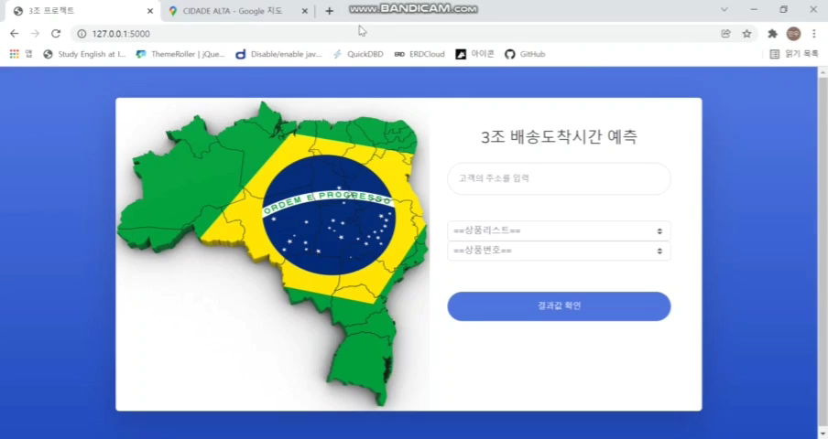
Machine Learning
4.1
프로젝트 시현
Project Demonstration

Slide 44
Machine Learning
4.1
프로젝트 시현
Project Demonstration
테이블정의
OLIST_PRODUCTS
OLIST_SELLERS
이름 | 타입 | 한글명
PRODUCT_ID | TEXT | 상품ID
SELLER_ID | TEXT | 판매자ID
PRODUCT_WEIGHT_G | NUMERIC | 상품무게
PRODUCT_VOLUME | NUMERIC | 상품부피
CATEGORY | TEXT | 카테고리
PRICE | TEXT | 가격
FREIGHT_VALUE | TEXT | 배송료
이름 | 타입 | 한글명
SELLER_ID | TEXT | 판매자ID
STATE | TEXT | 도시
LAT | TEXT | 경도
LNG | TEXT | 위도
선택한 상품의 정보와 판매자 정보를 저장하기 위한 DB

Slide 45
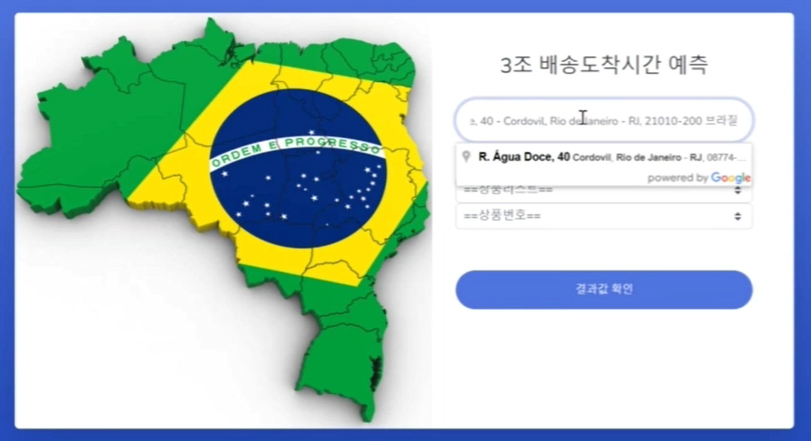
Machine Learning
4.1
프로젝트 시현
Project Demonstration
화면의 값
구글API키를 발급받아 주소를 위도 경도로 받음
"https://maps.googleapis.com/maps/api/js?key=키값&libraries=places&callback=initAutocomplete"

Slide 46
Machine Learning
4.1
프로젝트 시현
Project Demonstration
웹처리 순서
(화면)
웹에서 입력받은 고객의 위도 경도
(DB) 제품ID를 통해 판매자의
위도 경도를 취득
구글 API로
둘의 실거리를 취득
(DB) 제품ID를 통해 판매 물건의 정보를 취득
머신러닝 모델
피클에 입력
결과값 출력

Slide 47
Machine Learning
4.2
결론
Conclusion
Olist 배송 데이터에 관한 기존 분석 자료의 단순 직선 거리데이터를 크롤링한 실제 운행거리 데이터로 대체한 결과 R-square 기준 머신러닝 성능이 약 12% 개선 되었다.
기존 데이터에 ‘고객 거주 지역‘, ＇판매자 거주 지역’, ‘부피’, ‘실제 운행거리‘, ‘카테고리‘ 와 같은 변수를 추가하여 머신러닝 성능이 개선된 것으로 보아 해당 변수들이 추후 이커머스 기업들의 서비스 개선에 도움이 될 것으로 예상된다.

Slide 48
Machine Learning
4.3
개선사항
For improving
형상관리 폴더를 자세하게 정리, 분할할 필요가 있다.
출력되는 파일이 어떤 내용을 포함하고 있는지 명확히
기재할 필요가 있다.
데이터 EDA 과정에서 나오는 다량의 정보들을 미리 정리해 놓을 필요가 있다.
프로젝트 개발환경을 통합할 필요가 있다.

Slide 49
Q & A

